Slide 1
Презентация педагогической деятельности педагога истории и обществознания
Тараниной Татьяны Николаевны 2015 год

Slide 2
Немного о себе
Таранина Татьяна Николаевна
18.07.1983 года
Образование высшее ХГПУ учитель истории социальный педагог
Стаж педагогической работы 3 года 4 месяца.

Slide 3
Пути повышения профессиональной компетенции
Прохождения курсов повышения квалификации
Проведения и посещения открытых уроков
самообразование
Выступления на семминарах и педагогических советах
Участие в конкурсах
публикации

Slide 4
Моя педагогическая деятельность основана на технологии критического мышления и инновационном образовании

Slide 5
Критическое мышление –
направленное мышление, которое отличается логичностью и умением учесть свою точку зрения и другие мнения, а если необходимо, то отказаться от собственных предубеждений.

Slide 6
инновационное образование
для инновационной экономики
это система представляющая единство
производственных инноваций в сфере образования, а именно новых технологий
управленческих инноваций, включая экономические механизмы в сфере образования
институциональные формы в области образования
новых методов и приемов преподавания и обучения

Slide 7
Сегодня выпускник школы XXI века должен:
уметь самостоятельно приобретать знания;
применять их на практике для решения разнообразных проблем;
работать с различной информацией, анализировать, обобщать, аргументировать;

Slide 8
У меня появились вопросы
Как учить детей без принуждения?
Как помочь им раскрыть свои возможности?
Как сделать предмет интересным для всех?
Как дать стимул к обучению?

Slide 9
Я нашла ответы в технологии критического мышления
Формирование нового стиля мышления
Коммукативность,мобильность,креативность
Реализация в условиях ФГОС ОО
Формирование культуры чтения
Самостоятельность поисковой творческой деятельности
Самообразование и самоорганизация

Slide 10
В процессе учебной деятельности, в которой ученик является субъектом обучения, применяю методы инновационных уроков
Уроки самостоятельной деятельности
Исследовательский урок
Урок на основе групповой технологии
Уроки дифференцированного обучения
Уроки проектной деятельности
Урок-тренинг

Slide 11
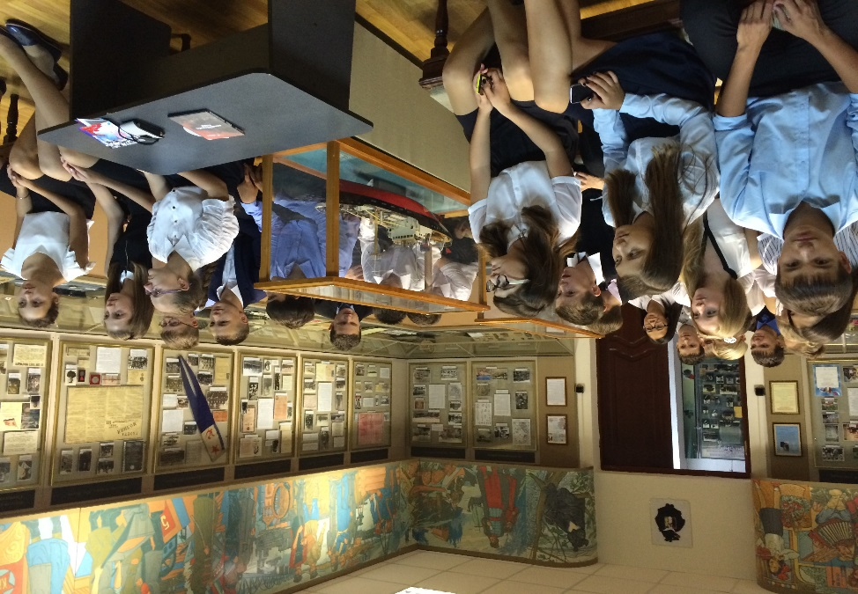
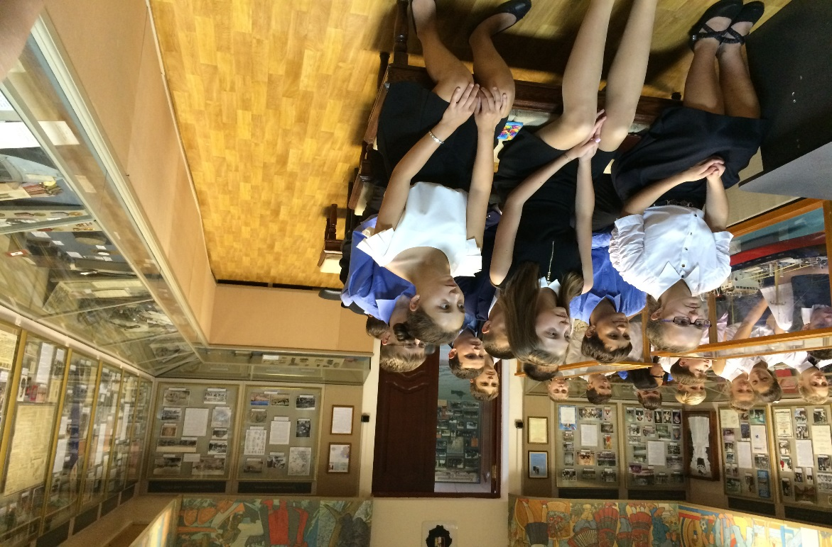
Исследовательский урок

Slide 12
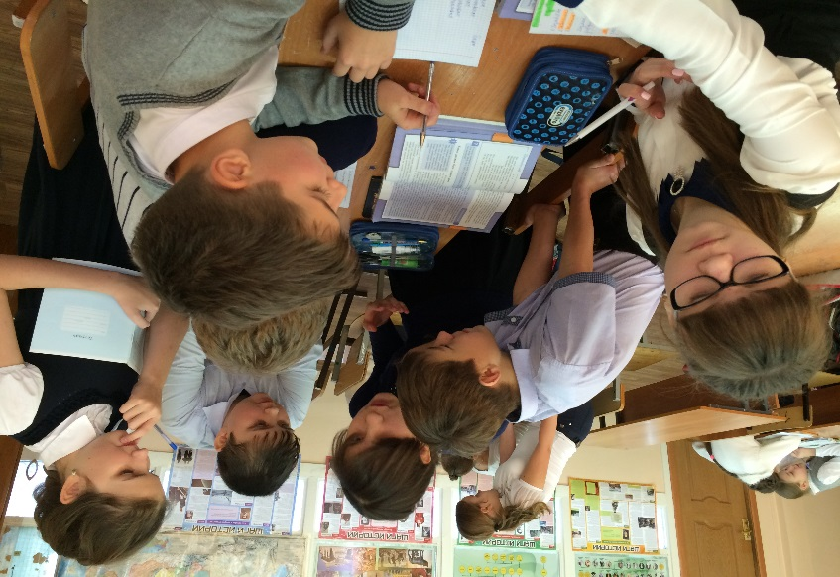
Уроки самостоятельной деятельности

Slide 13
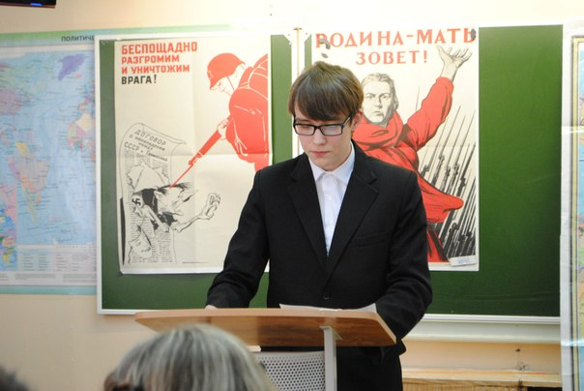
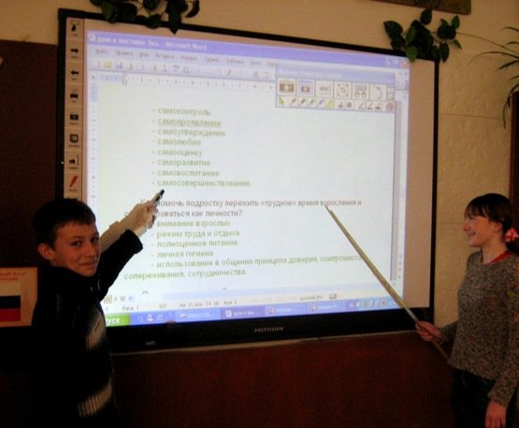
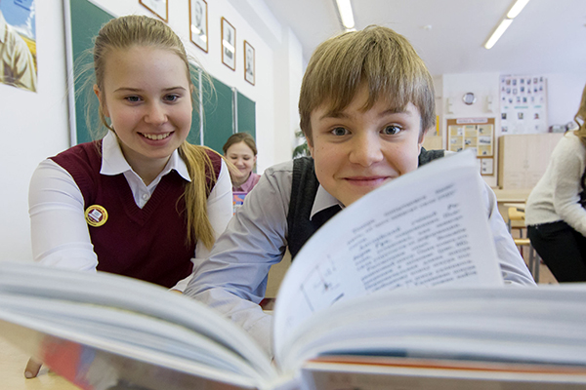
Уроки проектной деятельности

Slide 14
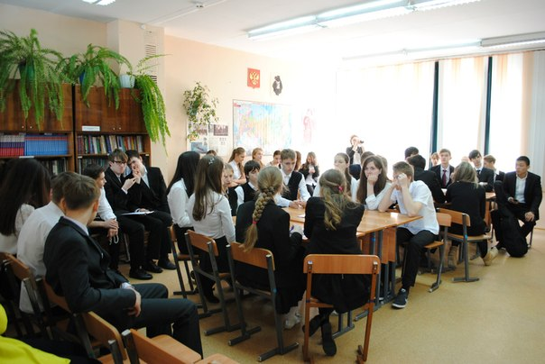
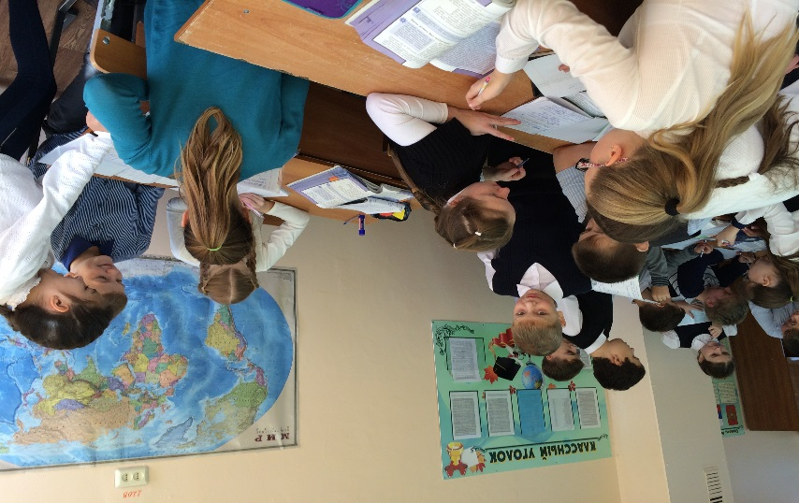
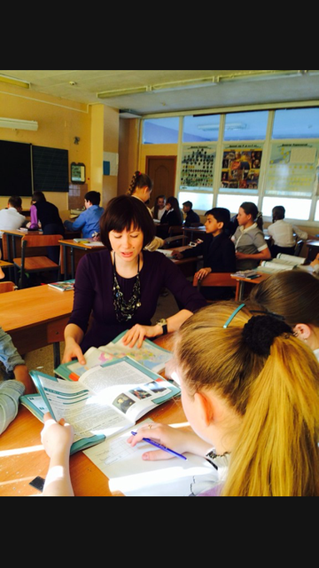
Урок на основе групповой технологии

Slide 15
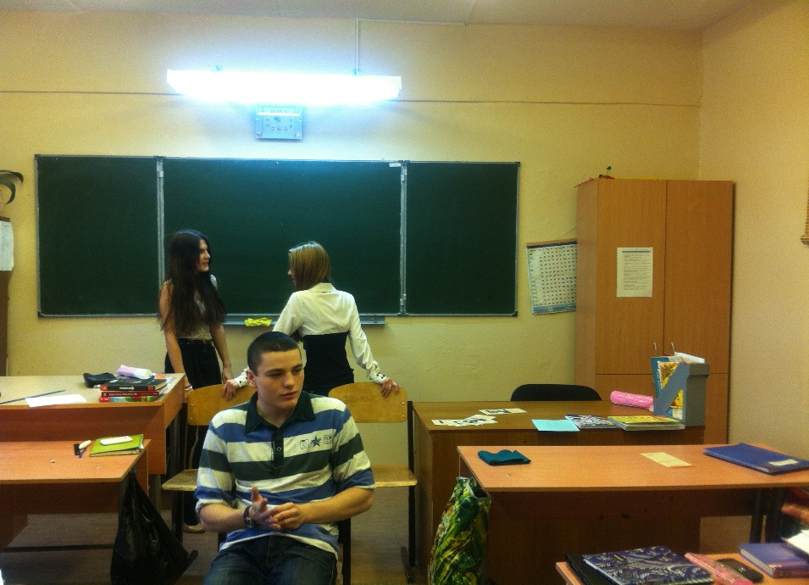
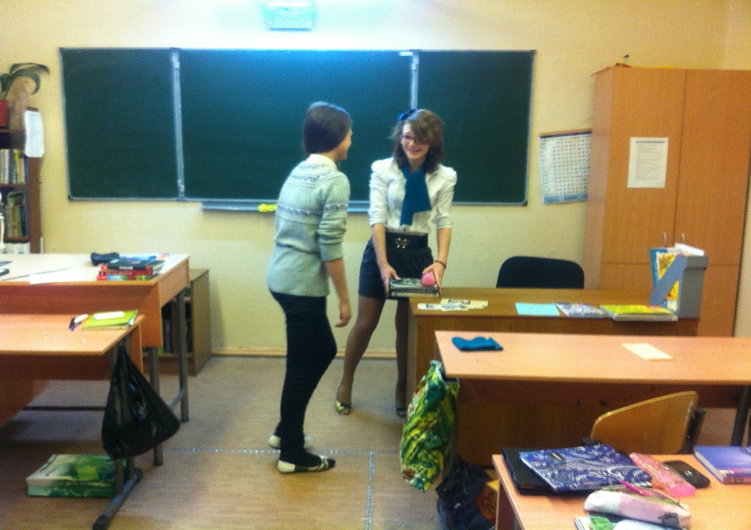
Урок-тренинг

Slide 16
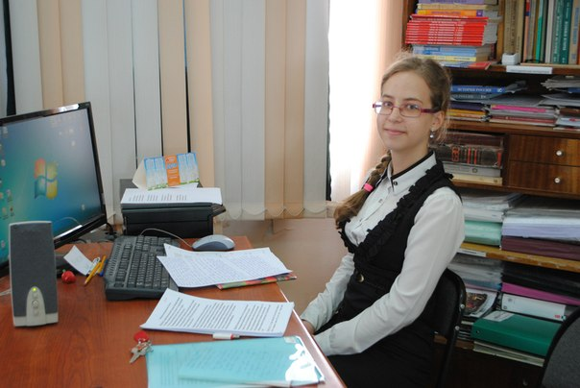
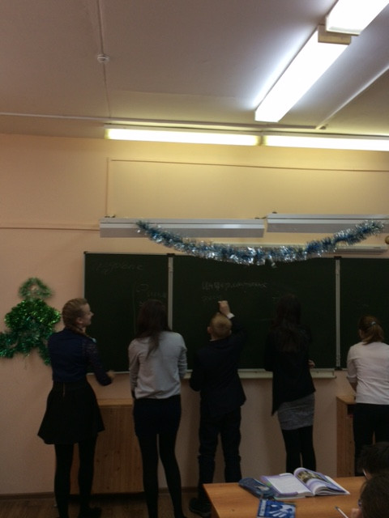
Уроки дифференцированного обучения

Slide 17
Моя внеурочная деятельность
гражданско-патриотическое воспитание
Социальные проекты
Олимпиады
историко- краеведческая работа
Викторины и конкурсы

Slide 18
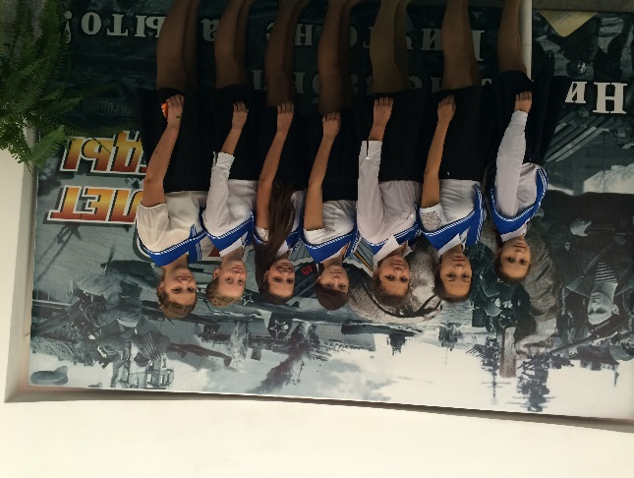
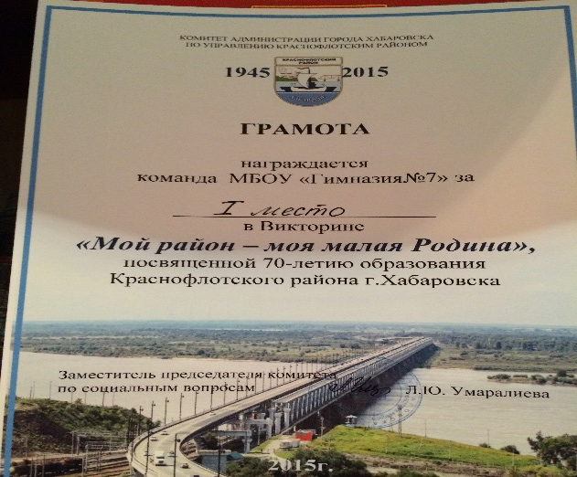
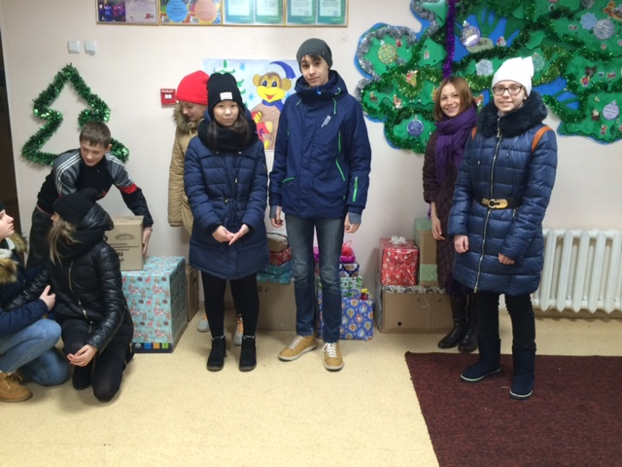
гражданско-патриотическое воспитание
Викторины и конкурсы
Социальные проекты

Slide 19
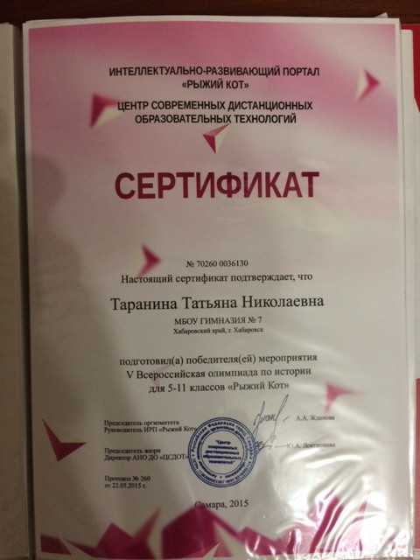
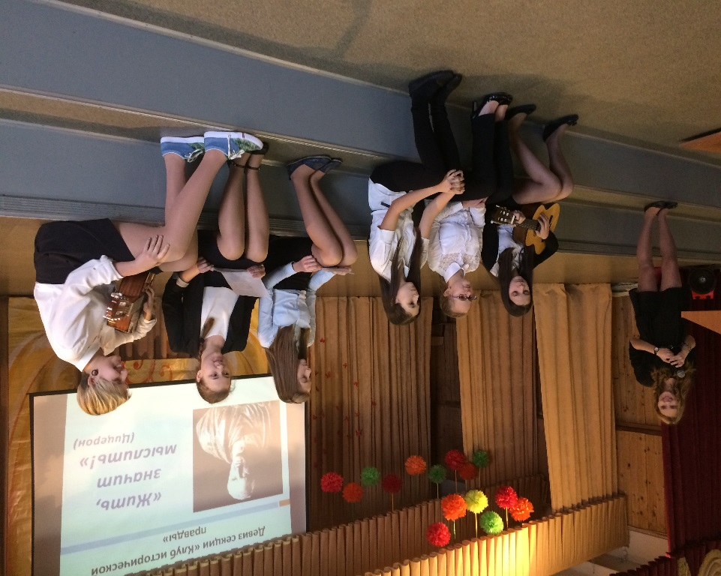
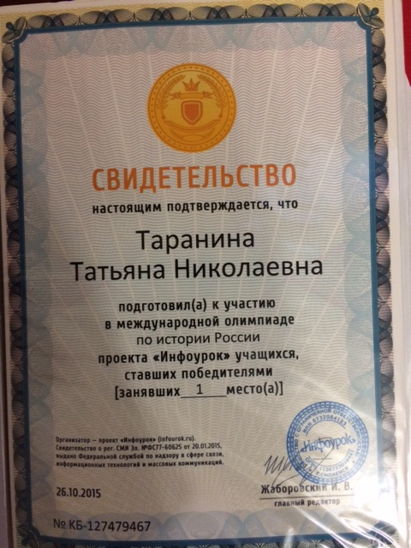
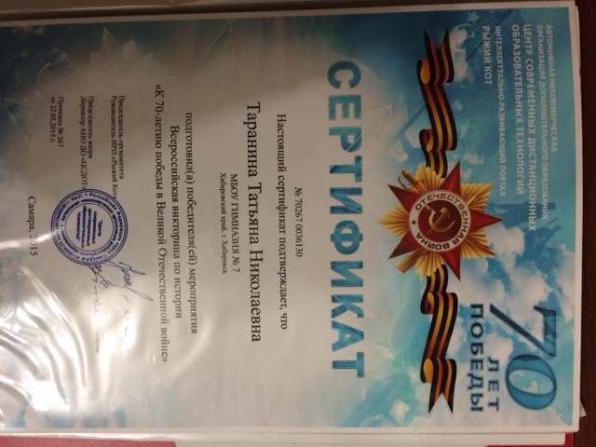
историко- краеведческая работа
Олимпиады

Slide 20
Хотелось бы закончить мою презентацию
высказыванием
«Скажи мне, и я забуду. Покажи мне, и, может быть, я запомню. Но вовлеки меня, и тогда я постигну».

